Slide 1

SoEasy File Transfer
מגיש: עדו שמרי

Slide 2
SoEasy – File Transfer
הפרויקט שלי, SoEasy, הוא פרויקט שמטרתו היא להעביר קבצים בין טלפון אנדרואיד למחשב, בצורה קלה, פשוטה ומאובטחת.
ניתן להעביר מספר קבצים במקביל בין הטלפון למחשב ולהפך, וכל ההעברות של הקבצים מוצפנות. בנוסף ניתן לבחור לכל קובץ את המיקום המדויק שהוא יגיע עליו במכשיר השני.

Slide 3
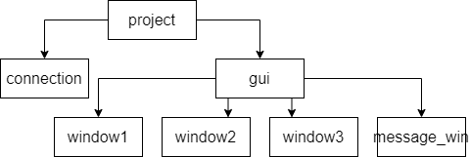
SoEasy File Transfer
בתמונה משמאל ניתן לראות את הדיאגרמה של כל הקבצים במערכת.
קובץ הProject הוא שאחראי לנהל את כל הפרויקט ולשלב בין התקשורת לGUI.
קובץ הconnection מכיל את המחלקות שמנהלות את התקשורת.
קובץ הGUI מנהל את כל ממשק המשתמש ואחראי להחליף בין המסכים – window1, window2, window3 וmessage_win (מסך שבו ניתן להציג הודעות כמו הודעת שגיאה, הצלחה וכו' למשתמש).

Slide 4
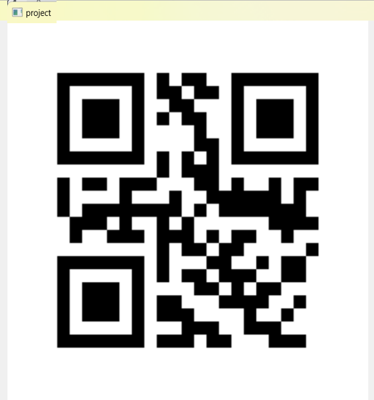
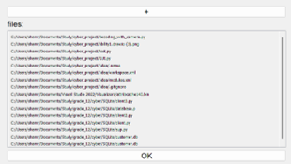
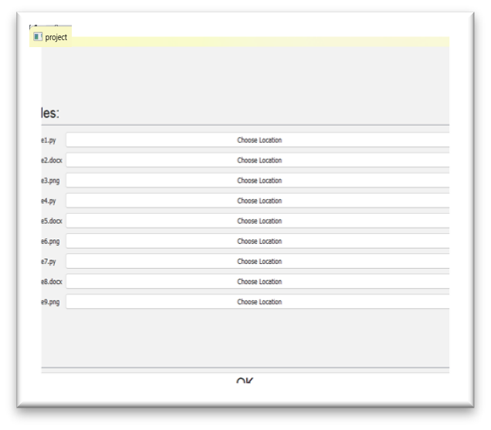
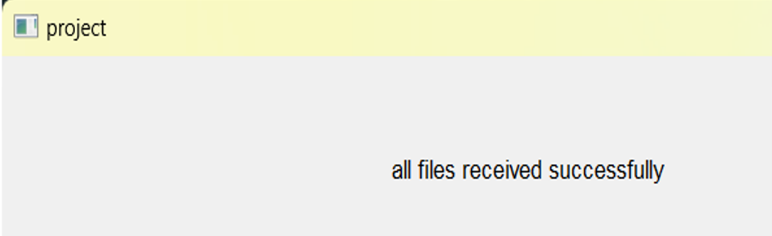
SoEasy – File Transfer
שלבי העברת הקבצים בפרויקט במחשב:
נפתח קוד QR (תמונה שמאלית למעלה).
בוחרים קבצים להעביר לטלפון (תמונה ימנית למעלה).
בוחרים מיקום לקבצים שהטלפון רוצה להעביר (תמונה שמאלית למטה).
מחכים שהקבצים יעברו (תמונה ימנית למטה).

Slide 5
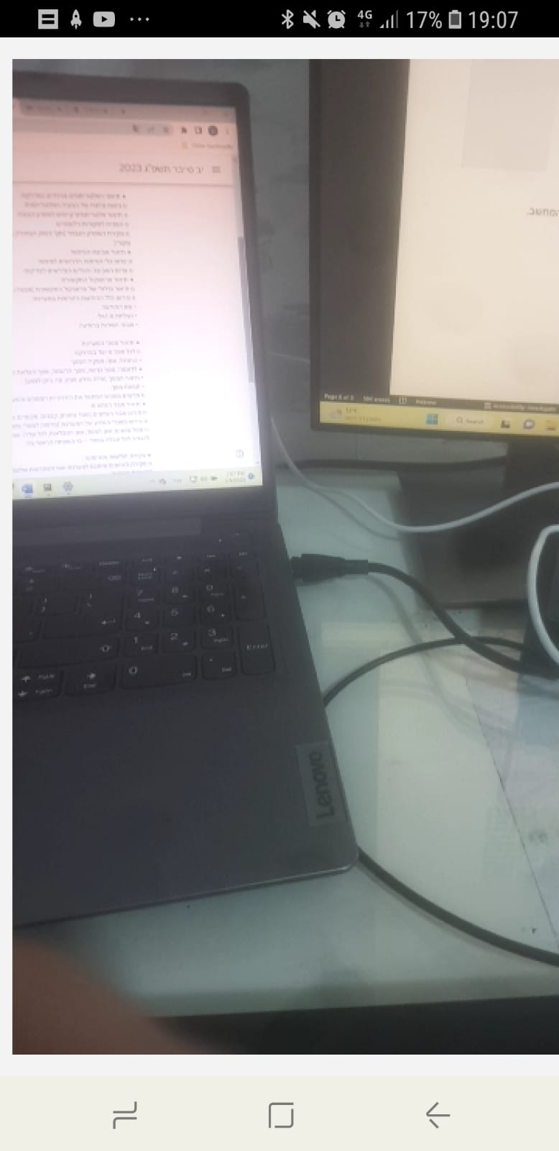
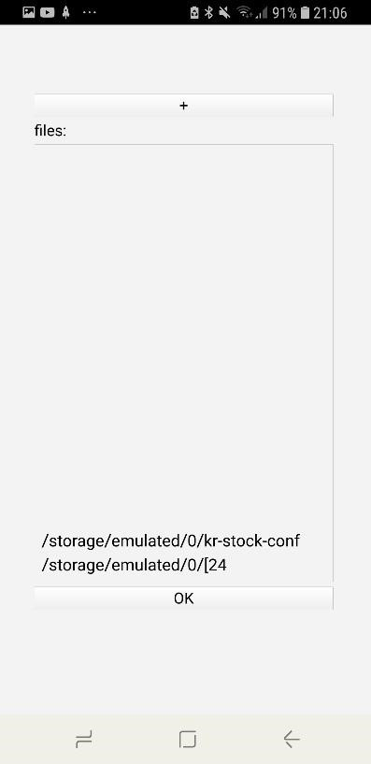
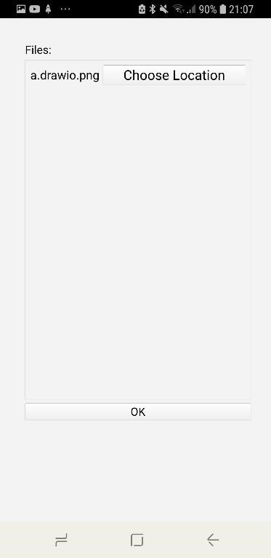
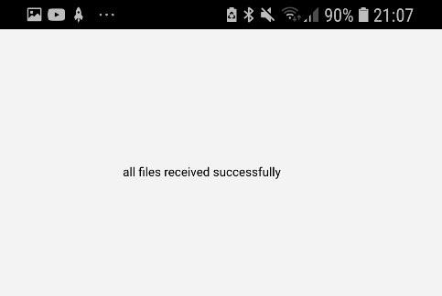
SoEasy – File Transfer
שלבי העברת הקבצים בפרויקט בטלפון:
נפתח סורק קוד QR (תמונה שמאלית למעלה).
בוחרים קבצים להעביר למחשב (תמונה ימנית למעלה).
בוחרים מיקום לקבצים שהמחשב רוצה להעביר (תמונה שמאלית למטה).
מחכים שהקבצים יעברו (תמונה ימנית למטה).

